Slide 1
Horizon-Novel Dev Team（15组）
Web工程项目展示

Slide 2
项目团队

Slide 3
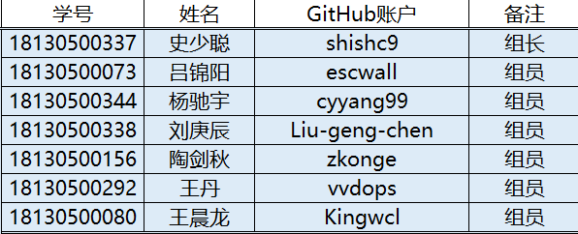
15组团队成员介绍
Github仓库链接:https://github.com/Horizon-NovelDevTeam/

Slide 4
Web项目建议书
侧重业务建议，所属领域、目标、解决核心问题、带来效益等方面。

Slide 5
Web项目建议书
1. 文档说明
  开发一个用户可以线上阅读，具有充值打赏评论功能的小说网站，后台人员可以上传下架小说
  随着网络的发展，电子设备的进步，传统纸质书籍花费大，不便携，成本大的缺点暴露，线上阅读的需求变大，因此一个线上小说阅读网站的存在十分必要。
2. 可行性分析
  电子阅读飞速发展，线上小说网站有充足的市场
  网络写手数量大增，不缺少优秀的原创作品
  智能机普及，线上小说不缺用户
  相较于纸质书籍的花费，线上阅读的成本更低

Slide 6
Web应用建模

Slide 7
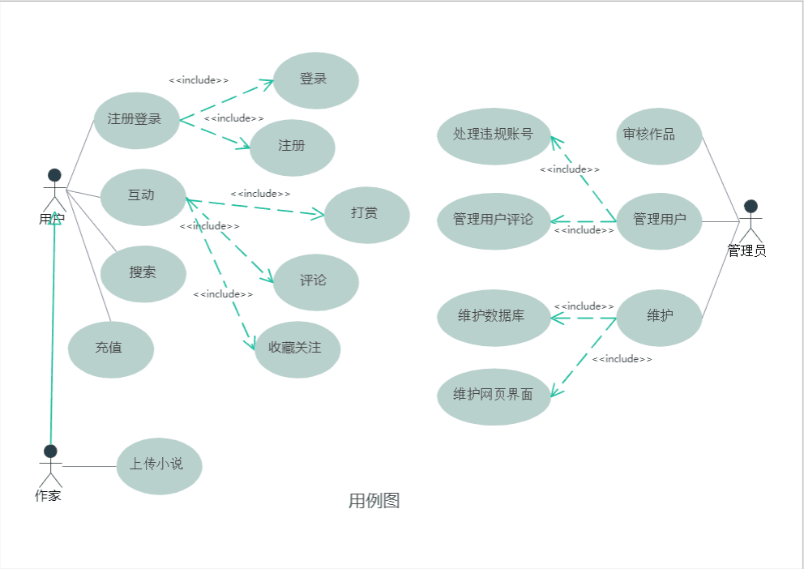
功能需求建模——静态
确定用例
小说网站的用例主要包括三方面：
1.用户的用例主要包括注册登录、互动、搜索以及充值。
2.作家的用例除了包括用户的所有用例外，还有上传小说的用例。
3.管理员的用例主要包括审核作品、管理用户以及维护。
创建用例图
如右图所示

Slide 8
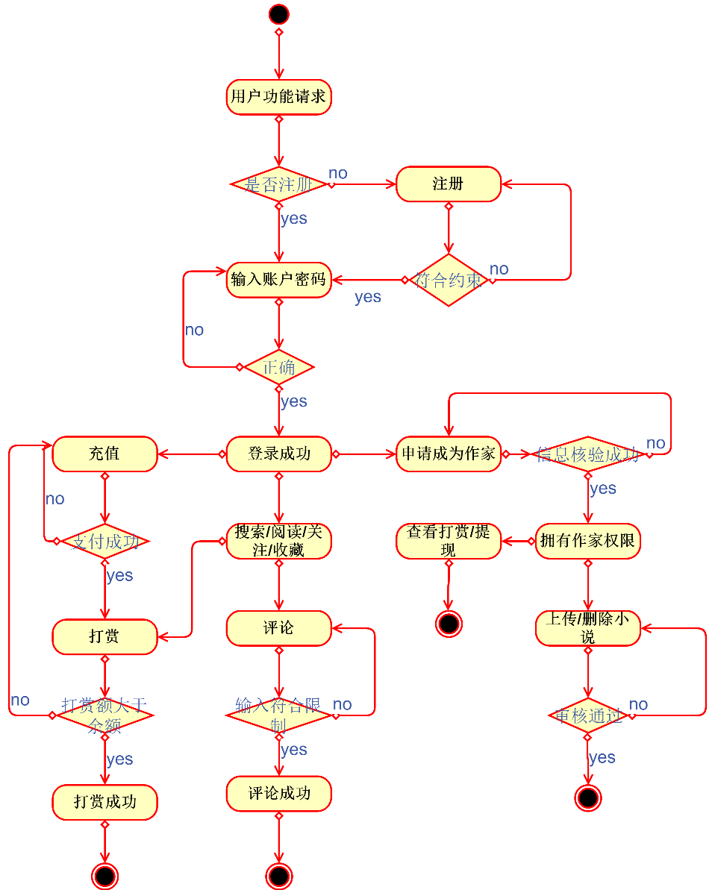
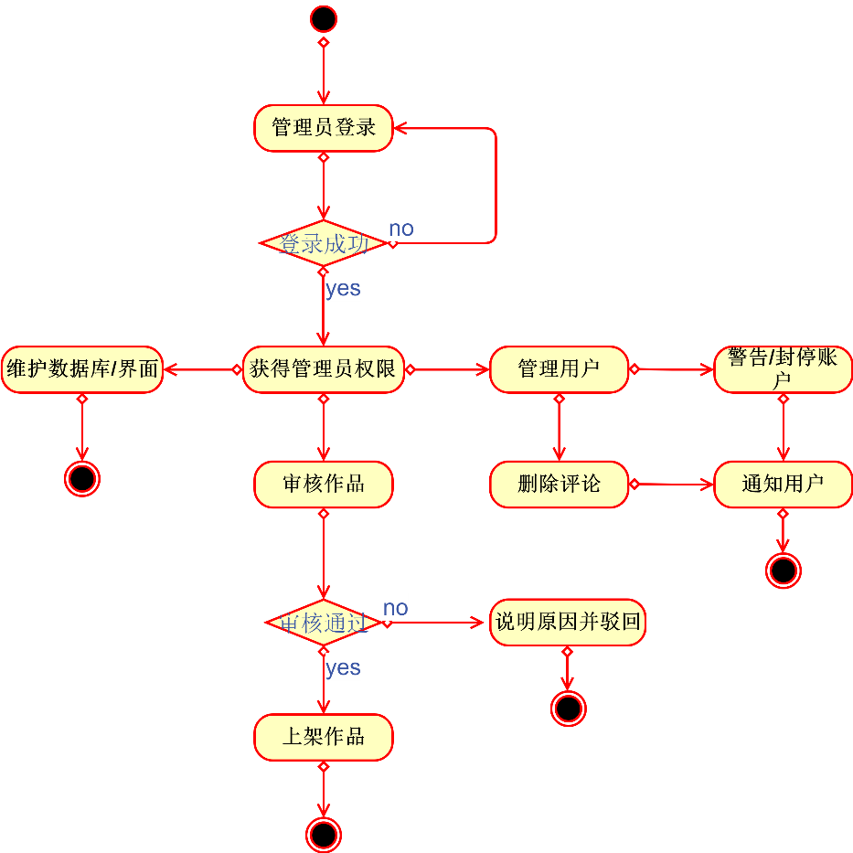
功能需求建模——动态
活动图
为表达该小说网站复杂业务逻辑的用例从而进一步精化建模。

Slide 9
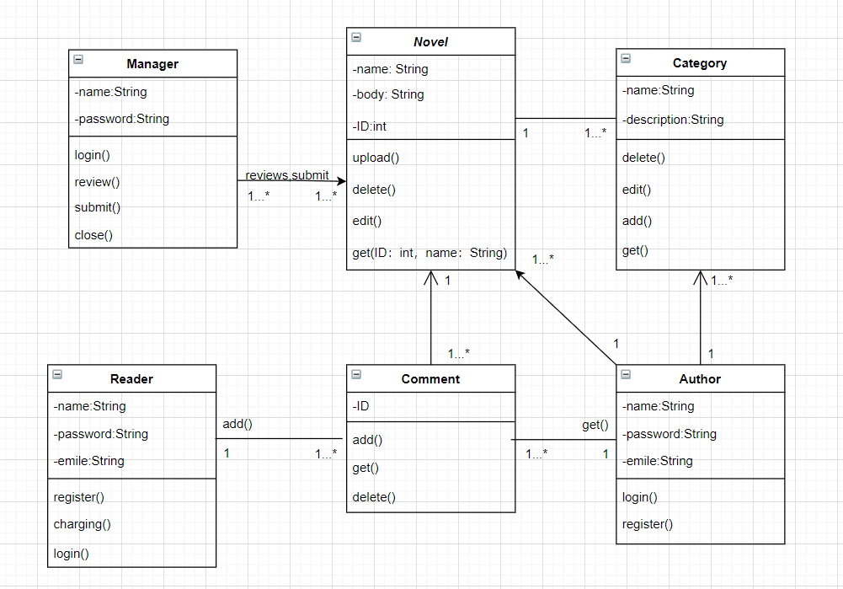
内容建模——静态
类图
本小说网站的主要页面有登录注册页面、小说目录及内容页面、打赏充值页面、作家页面。
业务逻辑处理类有读者类、管理员类、作家类、小说类。

Slide 10
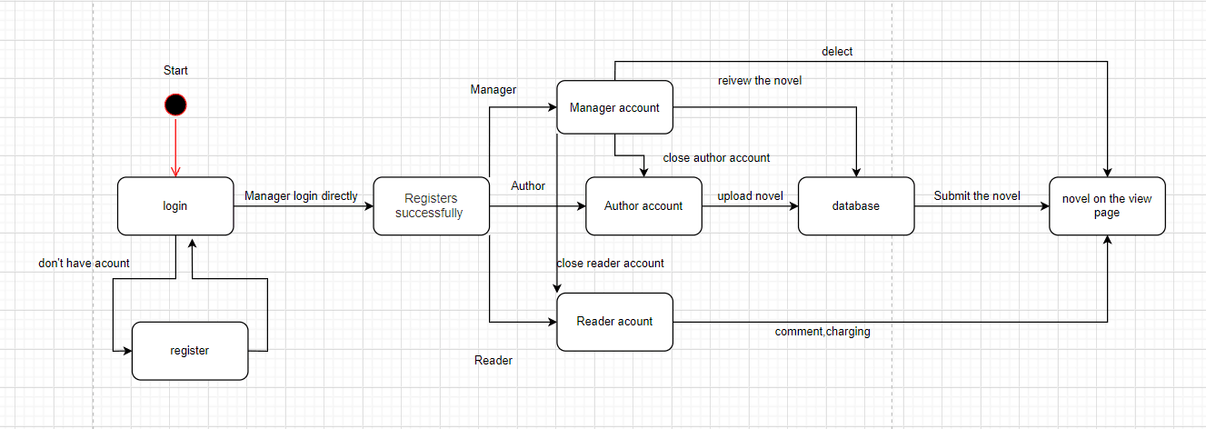
内容建模——动态
状态图
对各个界面与类进行状态分析，绘制如下状态图反映各个状态的迁移情况。

Slide 11
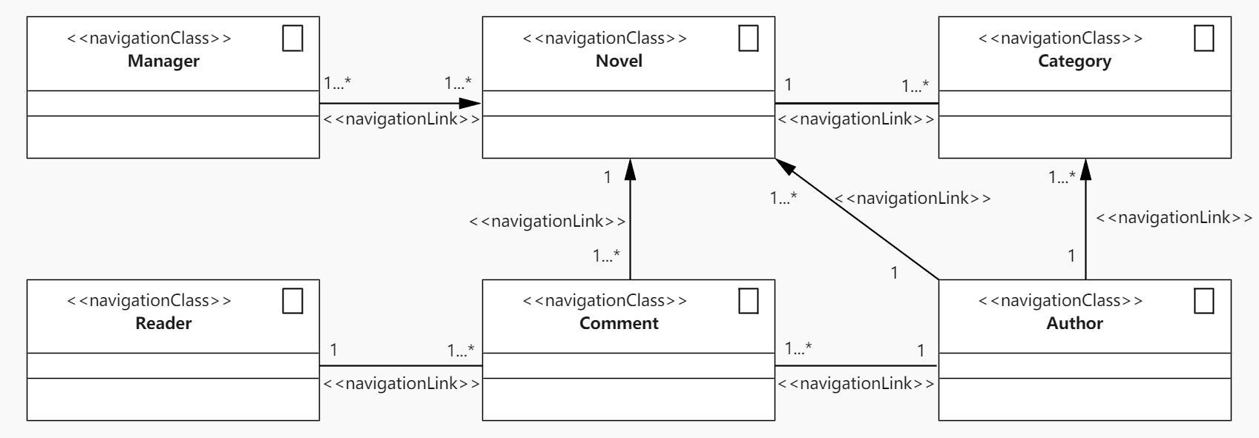
超文本建模——静态
超文本结构模型
以之前的内容模型为基础，表述超文本的结构。

Slide 12
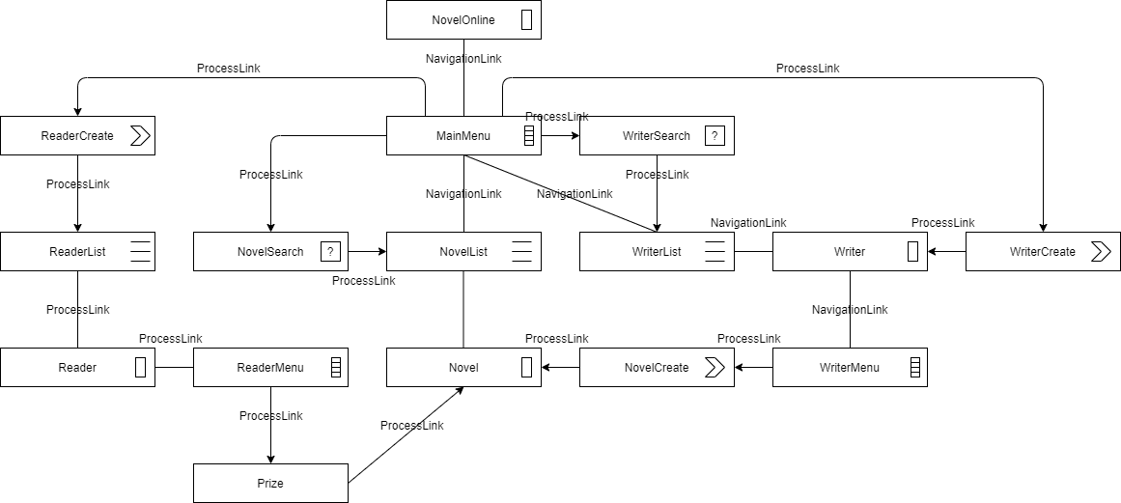
超文本建模——动态
超文本访问模型
使用访问模型中的访问元素精化超文本结构模型，主要针对用户角色。

Slide 13
适应性建模——静态
不同上下文不同模型
要适应多种模型的变化以及可能的模型数量的增加。总而言之，系统要能做到分析并适应各种具体情况。

Slide 14
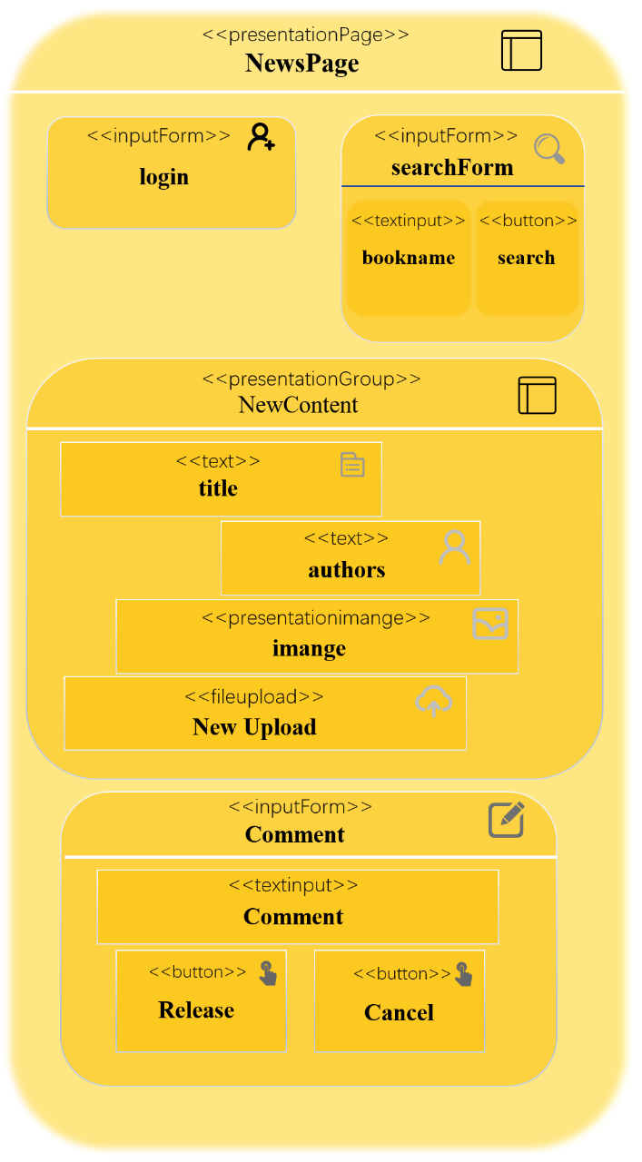
适应性建模——动态
页面的动态适应模型
根据用户上下文特性，给用户提供合适的展示。
一个模型+适应性规则
使用系统功能和个性化方面系统地进行分离，并减少冗余。

Slide 15
Web应用架构设计

Slide 16
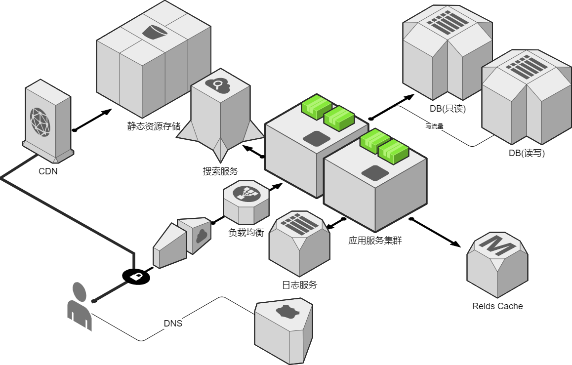
Web-架构设计

Slide 17
Web应用构建与部署以及测试

Slide 18
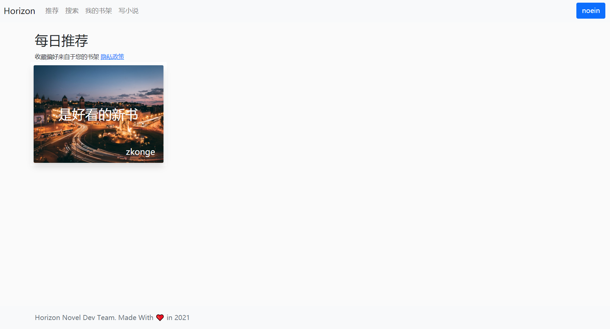

Slide 19
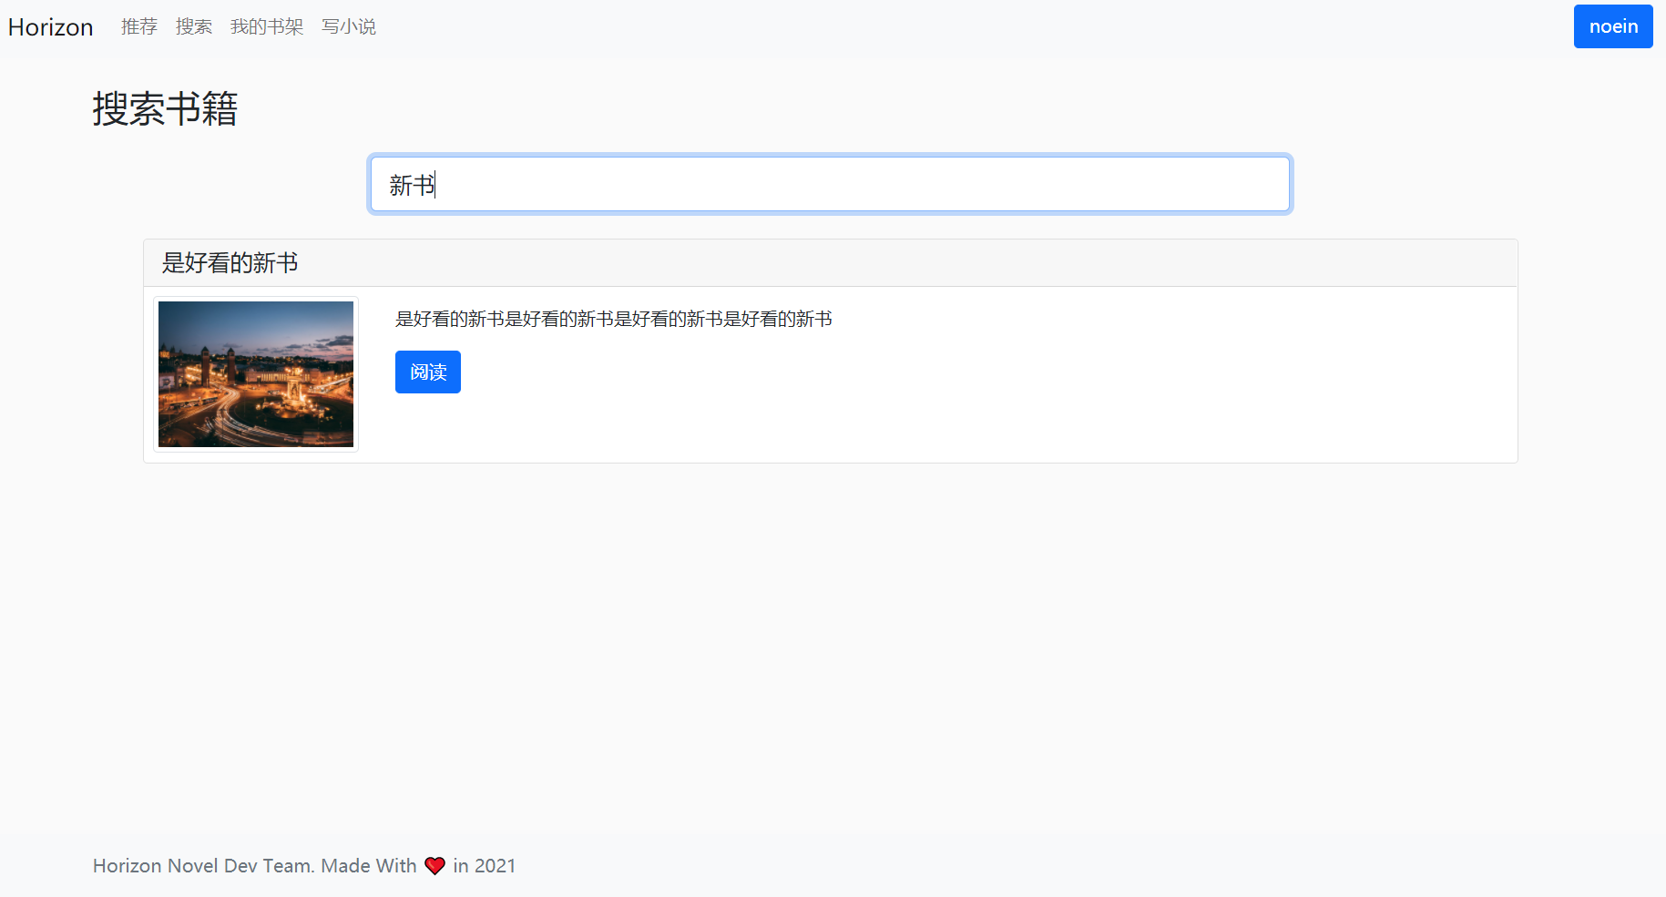

Slide 20
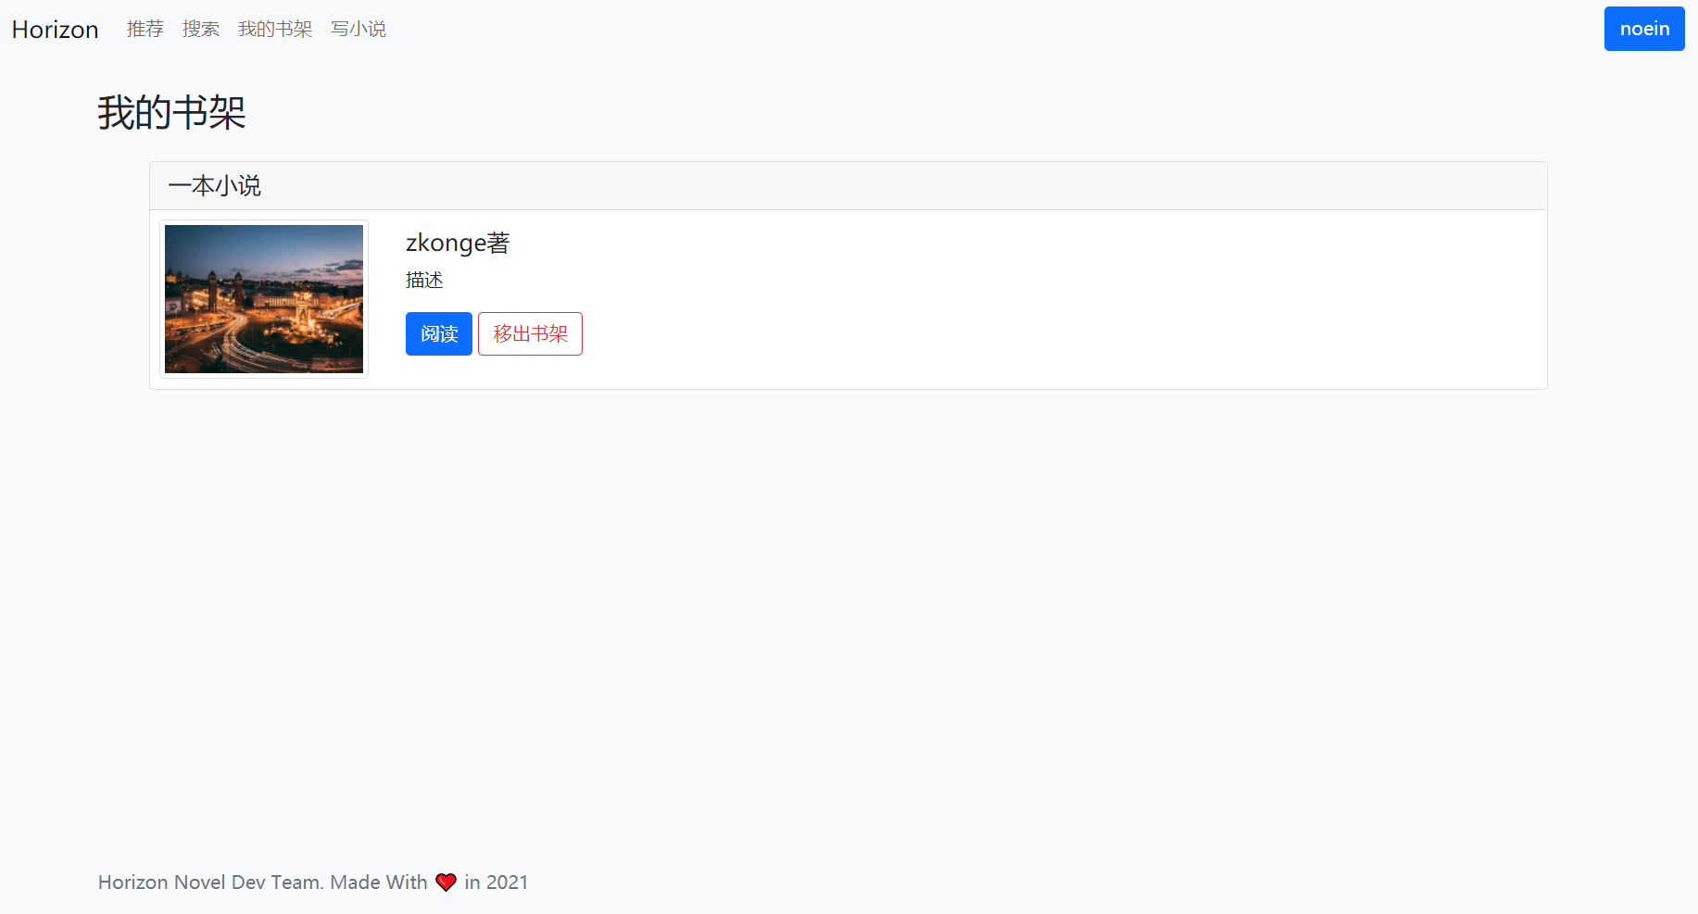

Slide 21
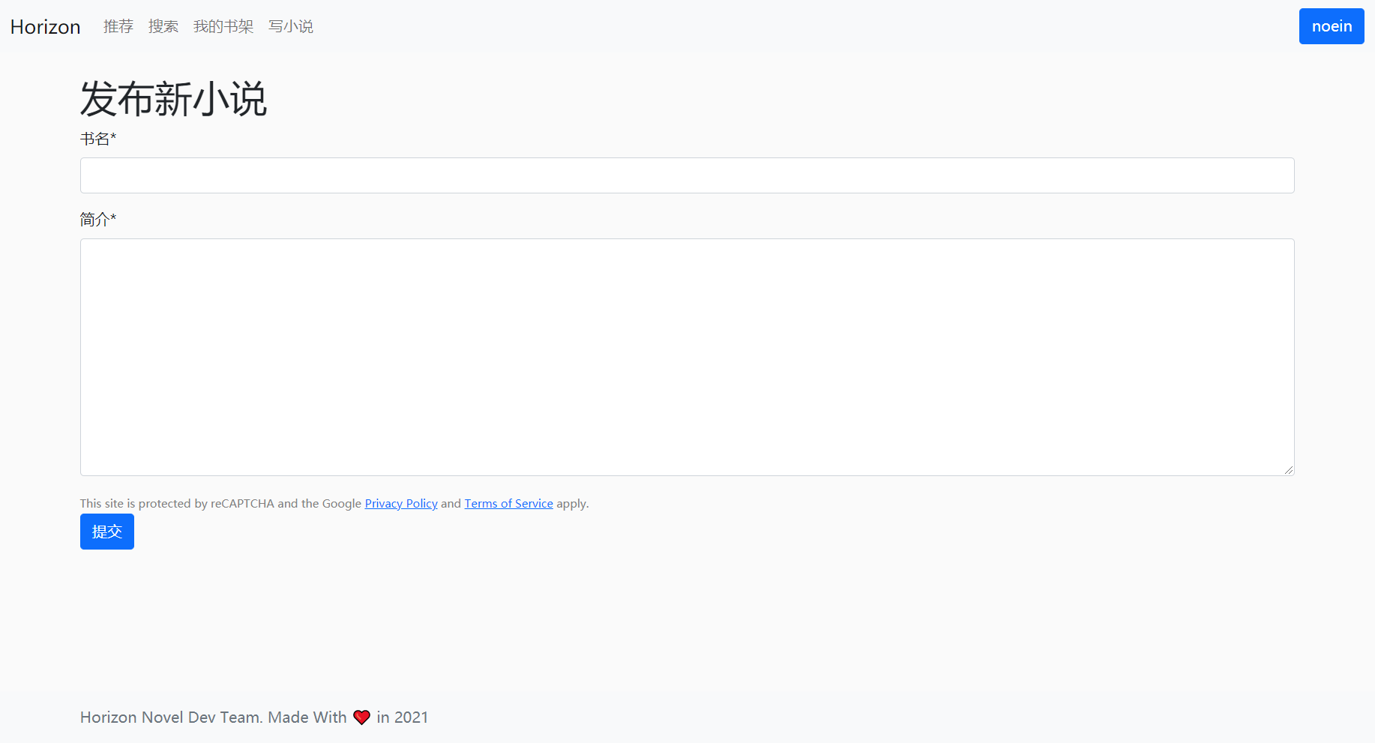

Slide 22
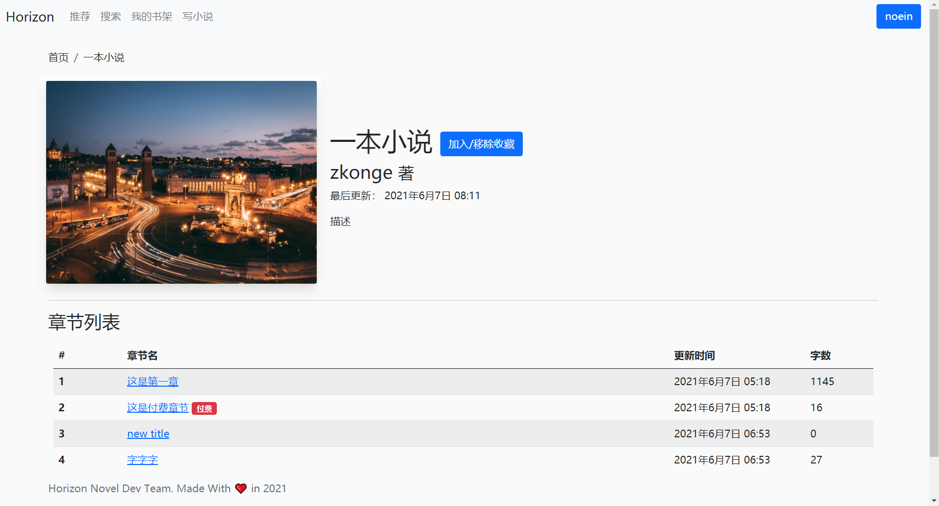

Slide 23
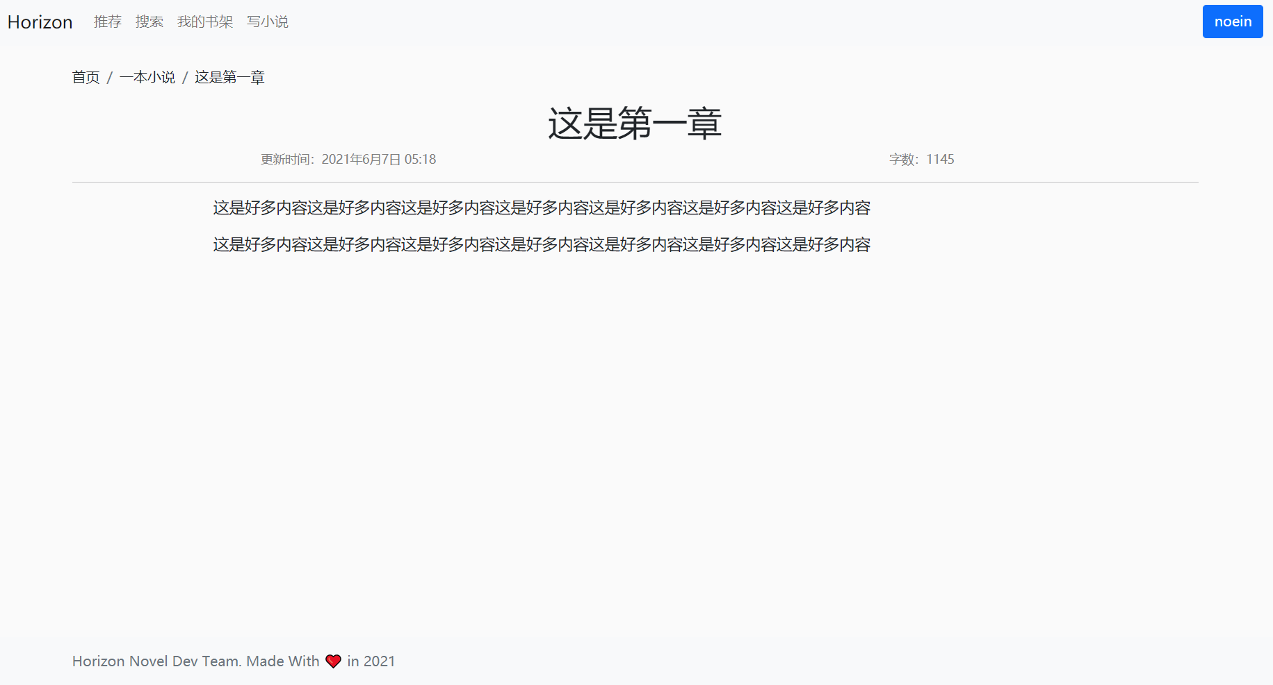

Slide 24
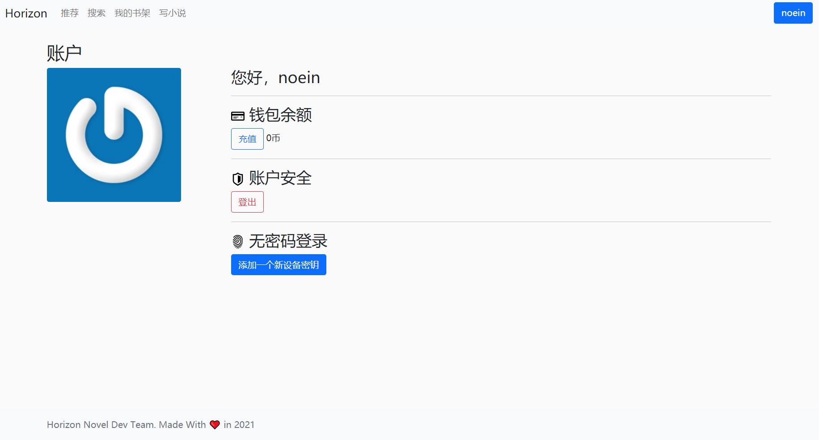

Slide 25
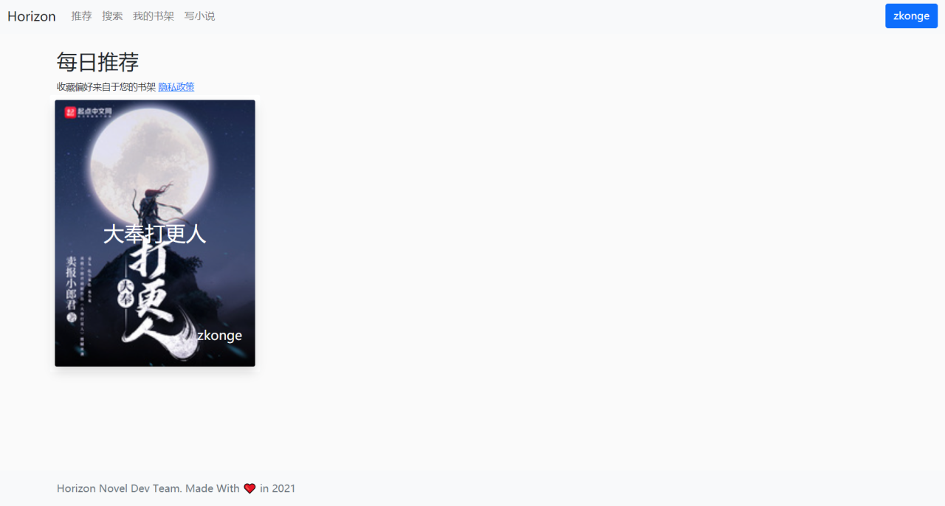

Slide 26
Web应用运维

Slide 27
SEO优化
放弃Vue等SPA框架，考虑到服务端渲染性能损耗，全站静态化
选用符合网站的keyword等meta源信息
与高ranking网站做友情链接

Slide 28
网站结构框架、样式表等
网页结构框架的分析主要看网站的布局，有没有框架，代码的简洁程度。
样式表取决于它是外部样式表还是内部样式表。搜索引擎分析样式表，样式表简洁明了十分重要。

Slide 29
检查网站的列表、外链和快照
条目的数量可以反映网站是否受到搜索引擎的欢迎，也可以判断网站内容的原创程度。
看外链可以反映出其他网站对网站的评价。另外，看外链的来源很重要。不同的来源对推广网站的权重不同。所以在构建外链的时候，不仅需要数量，更需要质量。
快照情况可以反映网站的更新情况。只有当网站内容频繁更新和原始信息时，搜索引擎友好才能吸引搜索引擎蜘蛛的爬行。

Slide 30
Web应用测试

Slide 31
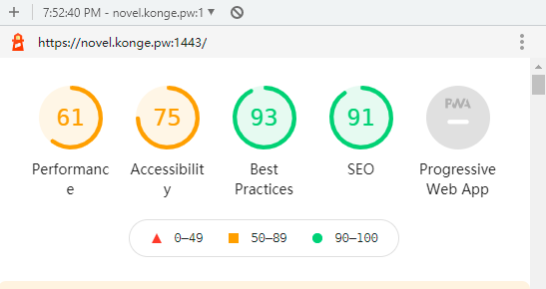
Lighthouse性能测评

Slide 32
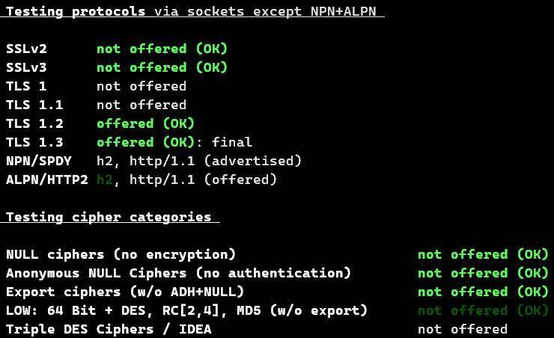
TLS安全测试

Slide 33
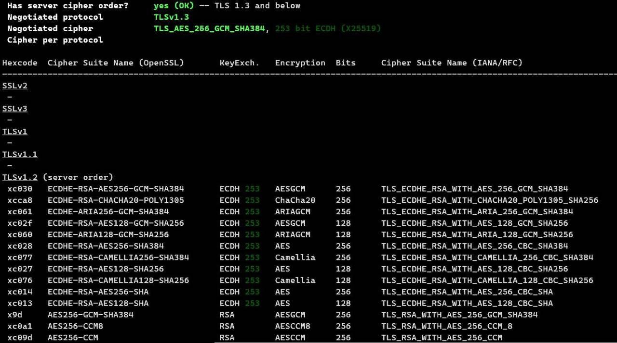
TLS安全测试

Slide 34
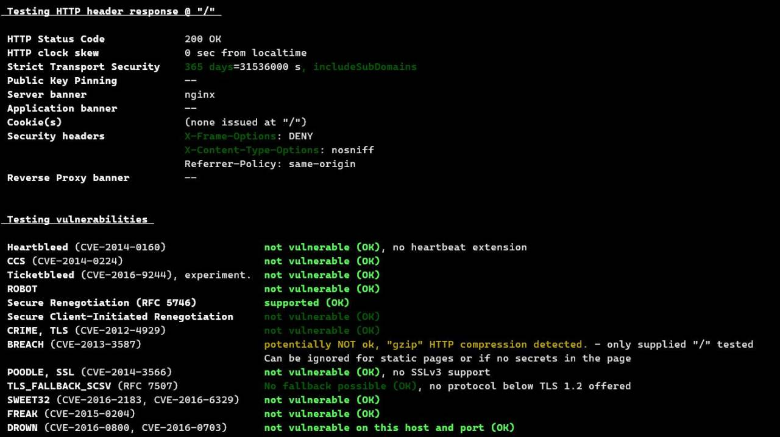
TLS安全测试

Slide 35
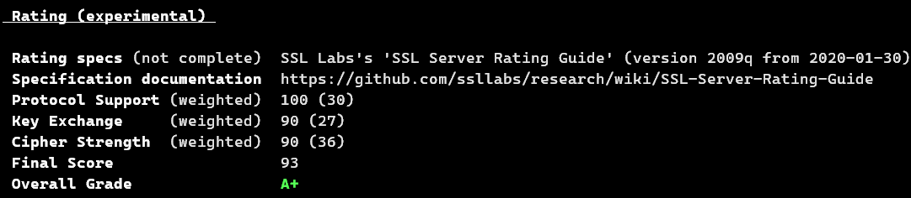
TLS安全测试

Slide 36
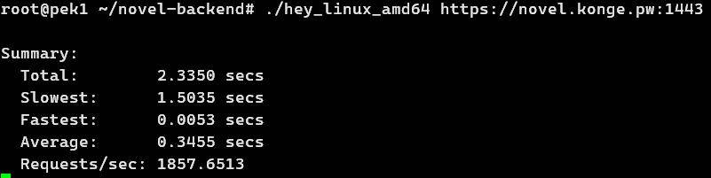
hey_linux_amd64压力测试

Slide 37
Web应用性能和可用性分析与调优

Slide 38
性能
连接速度
  Web系统响应时间
  超时的限制
负载均衡
  全球三个数据节点（北京、洛杉矶、硅谷）负载均衡
压力测试
  首页压力测试QPS 2000+

Slide 39
可用性
导航
  是否直观
  Web系统的主要部分是否可通过主页获取
  页面结构、导航、菜单的风格是否一致
  导航帮助是否准确
图形
  图片、动画、边框、颜色、字体、背景、按钮等用途是否明确
  风格是否一致
  资源质量
内容
  信息的正确性、准确性和相关性
整体界面
  整体感，舒适感
  采用调查问卷的形式获取用户反馈

Slide 40
Web应用安全性分析

Slide 41
可能存在的安全性隐患
小说内容被爬取盗版？
用户敏感信息泄露？
数据传输的安全性？
充值打赏支付安全？
作家收益安全性保障？
… …

Slide 42


安全性防护策略
付费章节服务端渲染
小说文本加密传输，前端混淆WASM解密
域名 HTTPS，优先HTTP2+TLS 1.2/1.3+HSTS
全链路的日志记录
内容安全政策（CSP）禁止非信任Javascript执行
CSRF Token
用户所有输入内容转义
脚本签名
ReCAPTCHA v3+敏感请求算力验证码+Ratelimiter
用户Cookie/Session与IP绑定，Cookie HTTP Only
数据库全程预编译，避免注入

Slide 43
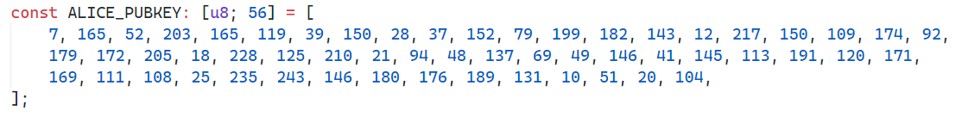
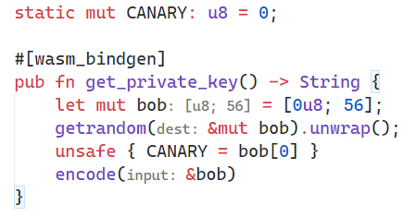
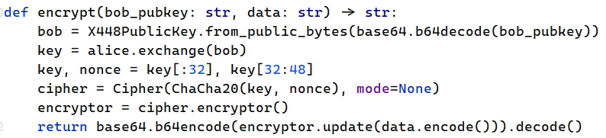
实现代码示例

Slide 44
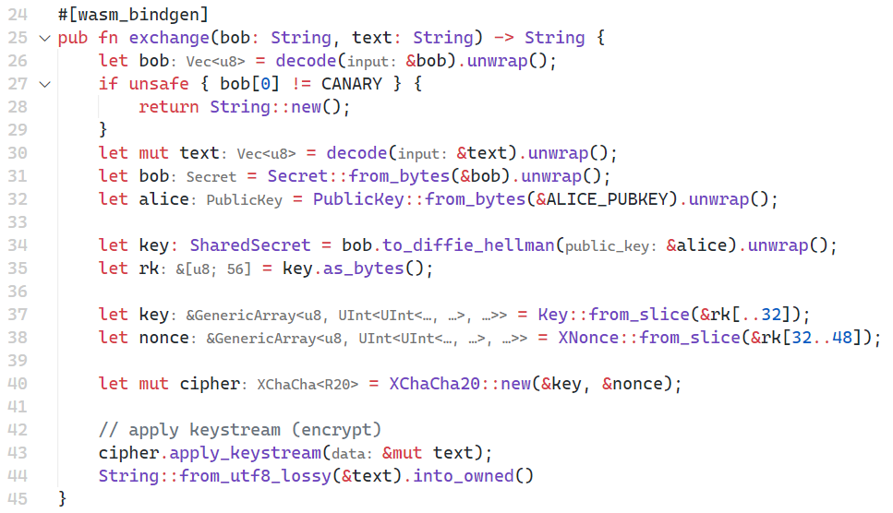

Slide 45
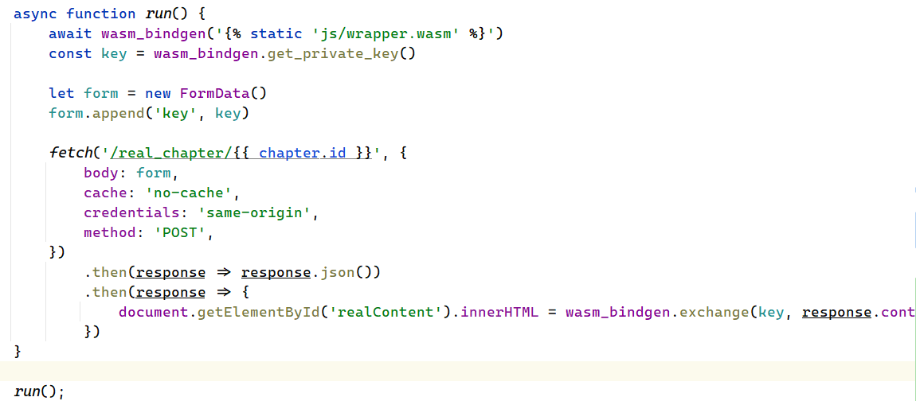

Slide 46
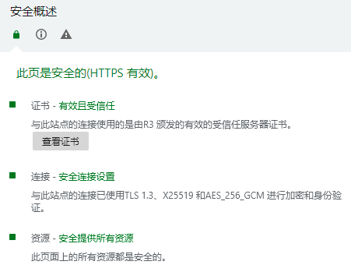

Slide 47
无密码登录（注册流程）
客户端发送注册请求

Slide 48
无密码登录（登录流程）

Slide 49
服务器加固
SSH非标端口
禁用密码登录
使用X25519做密钥交换

Slide 50
Thanks.
Less is more.

